Slide 1
ЮРОВ
ВИКТОР ВЛАДИМИРОВИЧ
Создание отечественных технологий
на базе ГЛОНАСС

Slide 2
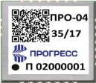
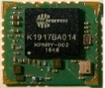
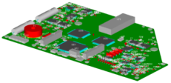
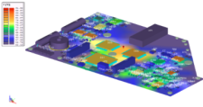
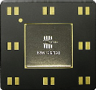
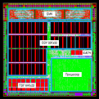
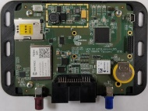
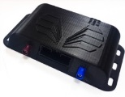
АО «НИИМА «Прогресс»
Ведущий дизайн-центр Российской Федерации по разработке и проектированию специализированной микроэлектронной компонентной базы (ЭКБ)
Участник и головной исполнитель государственных программ
Межотраслевой дизайн-центр проектирования СБИС «Система на кристалле» (СнК) и «Система в корпусе» (СвК)
Разработчик и производитель:
ГЛОНАСС/GPS навигационных приемников
Собственных систем аналогового моделирования и моделирования
внешних воздействий на радиоэлектронную аппаратуру
СБИС для телекоммуникаций, радиолокации, навигационных систем
Микроэлектронной аппаратуры

Slide 3
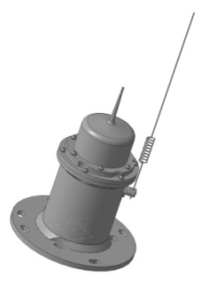
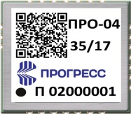
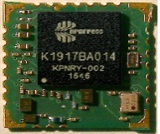

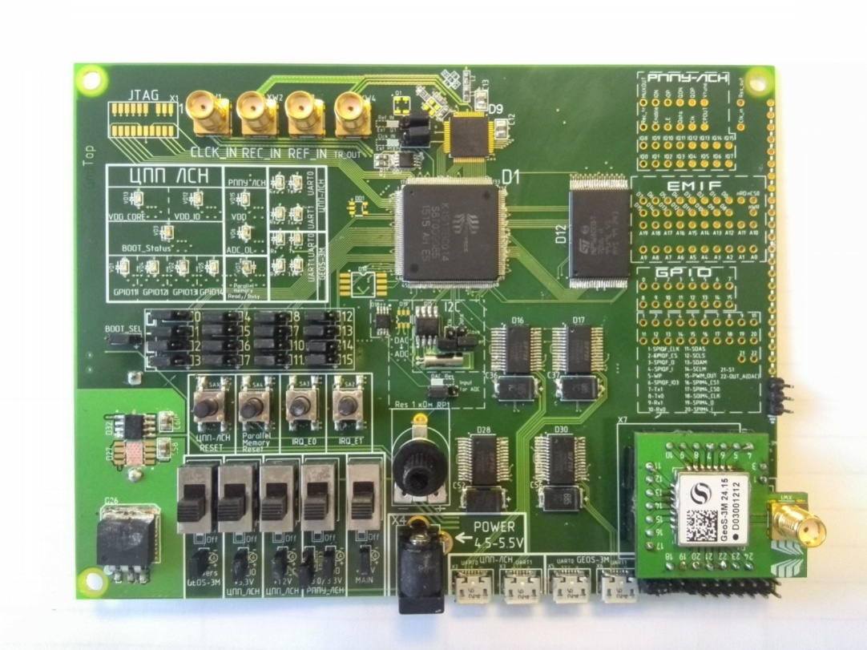
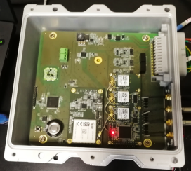
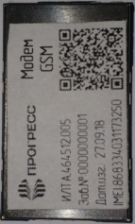
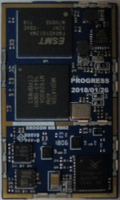
Набор решений для «ЭРА-ГЛОНАСС»
Навигационный
приемник ПРО-04
Навигационно-связной
буй
Терминал «ЭРА-ГЛОНАСС»
Бортовой навигационно-
связной модуль
3G модем
Локальная система навигации

Slide 4
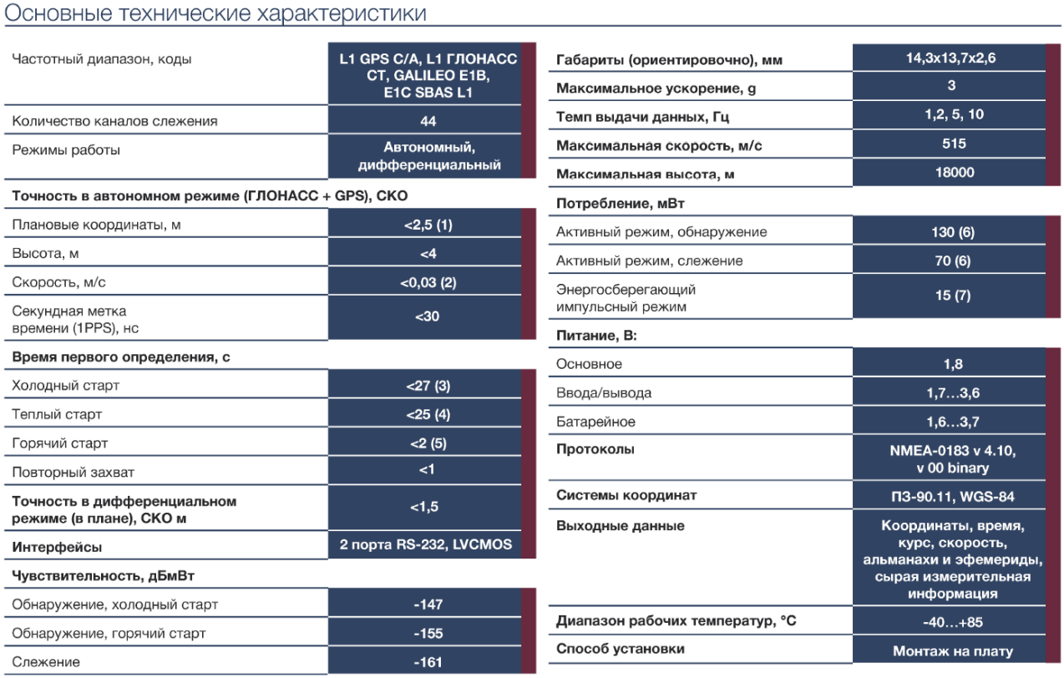
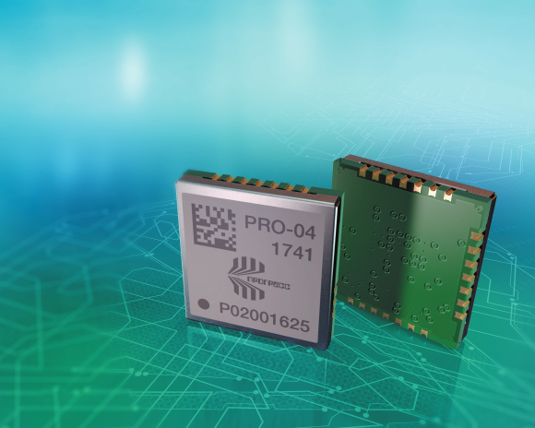
Навигационный приемник ПРО-04

Slide 5
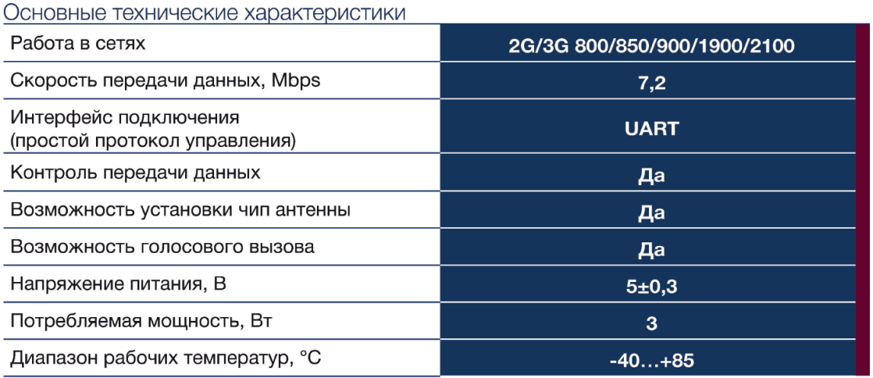

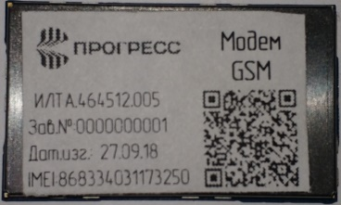
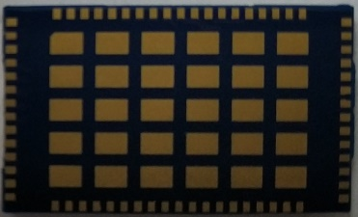
3G модем
Модем представляет собой модуль в корпусе LGA-форм-фактора для SMT пайки. Обладает компактными размерами, поддерживает передачу данных по стандартам связи GSM/WCDMA, дополнительно поддерживает голосовые функции и является отличным решением для различных мобильных приложений. Коммуникационный модуль GSM/UMTS (модем) реализован на основе чипа MT6280 «MediaTek».

Slide 6

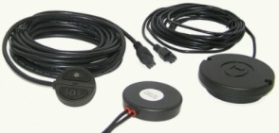
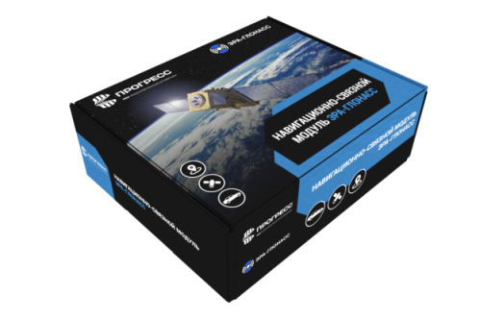
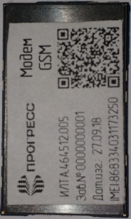
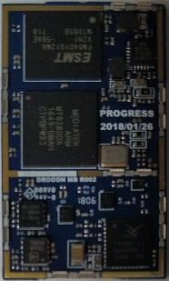
Навигационно-связной терминал системы «ЭРА – ГЛОНАСС»
Разработка ЭКБ
Разработка модулей
Разработка аппаратуры
Навигационный
приемник ПРО-04
Терминал «ЭРА-ГЛОНАСС»
3G модем

Slide 7



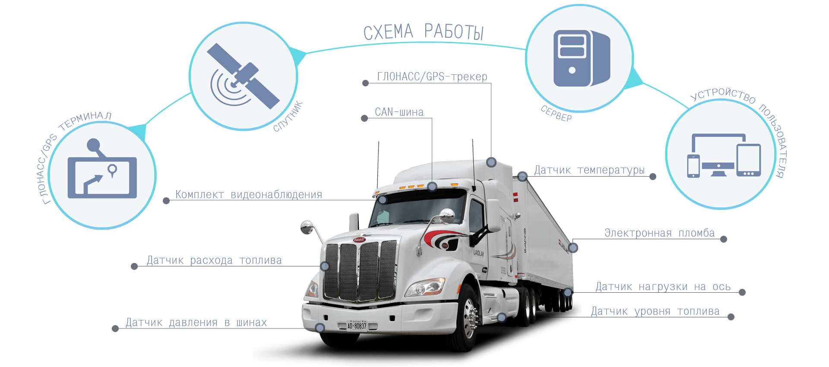
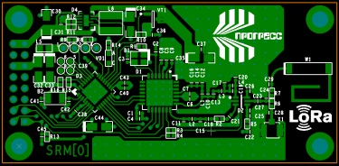
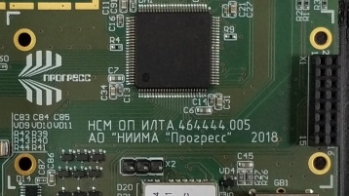
Терминал «ЭРА ГЛОНАСС» с расширенными функциями
Для расширения функциональных возможностей терминала «ЭРА ГЛОНАСС» предусмотрено место для установки дополнительного специализированного модуля, что позволит работать в сетях 3G/4G, WiFi, Bluetooth, ГЛОНАСС/GPS/Galileo, LoRa, Нейроматрикс (ИИ). Позволяет организовать дополнительные прикладные сервисы для автомобильного транспорта.

Slide 8
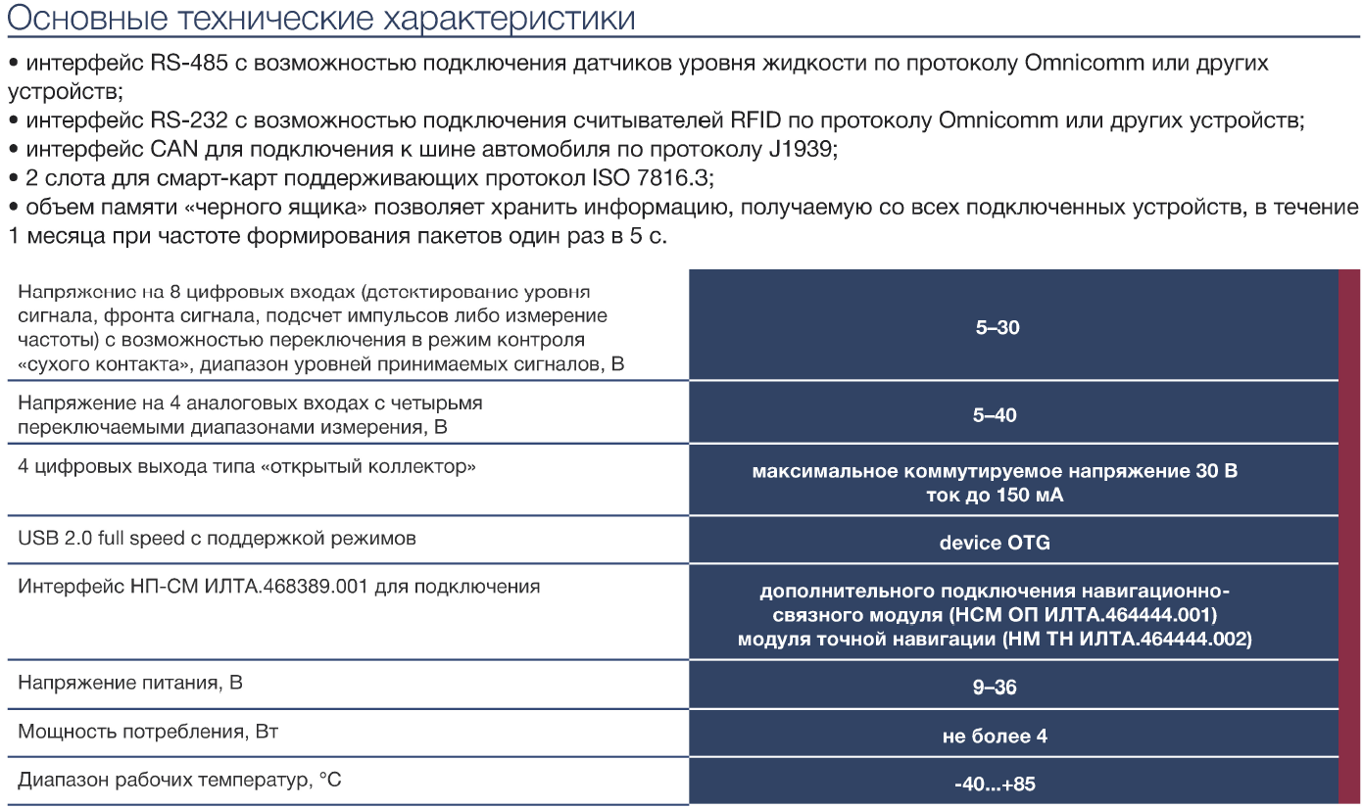
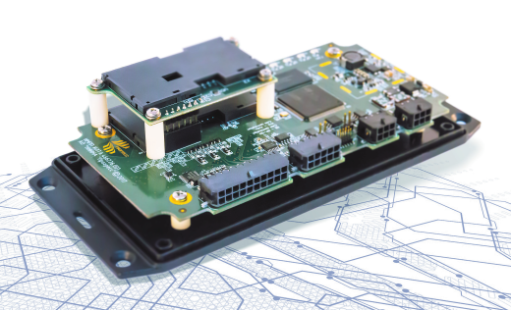
Модуль интерфейсный с процессором приложений (ИМПП)
Назначение модуля:
Сбор информации с различных датчиков, установленных на транспортном средстве;
Передача информации и команд на внешние устройства;
Хранение полученной информации в режиме «черного ящика»;
Выдача сохраненной информации по запросу;
Считывание идентификационной информации со смарт-карт.

Slide 9
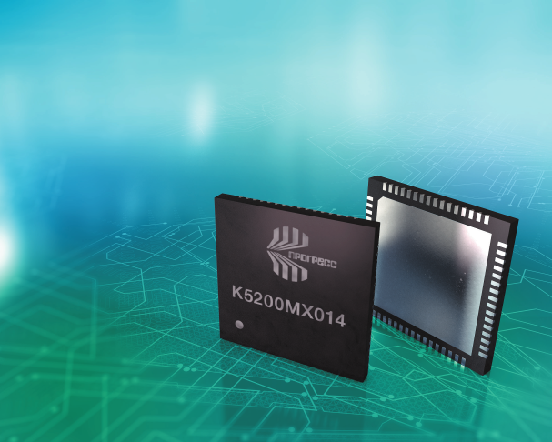
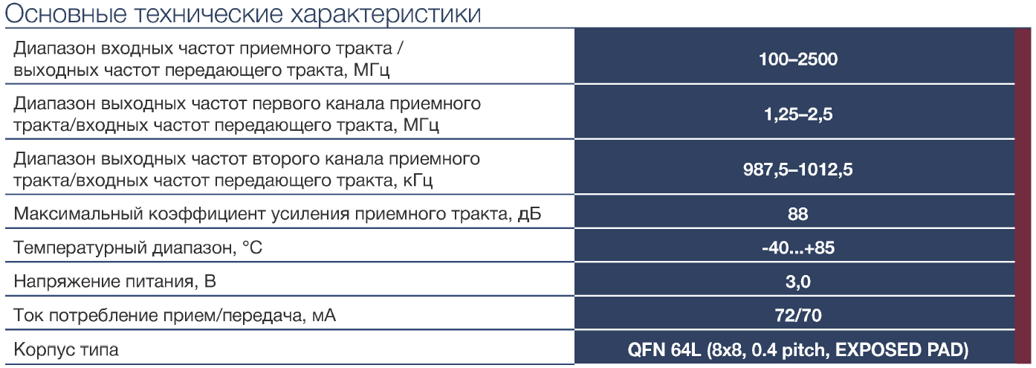
ЭКБ – К5200МХ014 (IoT)
Аналоговая микросхема приемо-передающего тракта диапазона 0,1–2,5 ГГц представляет собой практическую реализацию принципа “Soft Define Radio” — все управление осуществляется от цифровой части тракта ЛСН по шине SPI. На одной кремниевой подложке расположено два приемных и передающих канала: первый предназначен для решения навигационной задачи, второй — для передачи служебной информации. В микросхеме реализован симплекс — одновременная работа приемника и передатчика не поддерживается. Также обеспечивается выдача тактовых частот для цифровых блоков и АЦП/ЦАП.
Универсальная микросхема приемо-передающего тракта с возможностью использования в интеллектуальных автомобильных системах и концепции V2X.

Slide 10
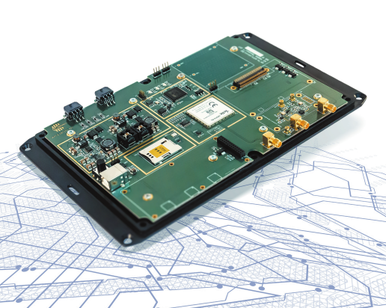
Локальная система навигации
ЛСН обеспечивает эффективную защиту от помех и повышенную по сравнению со спутниковыми системами точность. Система может применяться везде, где требуется точность в пределах 10 см.
ЛСН использует дальномерный принцип. Для определения положения объекта измеряют расстояние от него до нескольких реперных точек с известными координатами.
Преимущества проекта:
Невозможно заглушить (расстояние между абонентскими и опорными станциями в 1000 раз меньше, чем до спутника)
Невозможно имитировать (имитации сигнала ЛСН практически невозможна из-за очень сложного закона смены псевдослучайной последовательности)
ЛСН дополняют ГНСС в случаях сложных условий для работы или невозможности их использования из-за мощных поставленных помех.

Slide 11

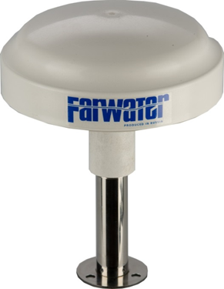
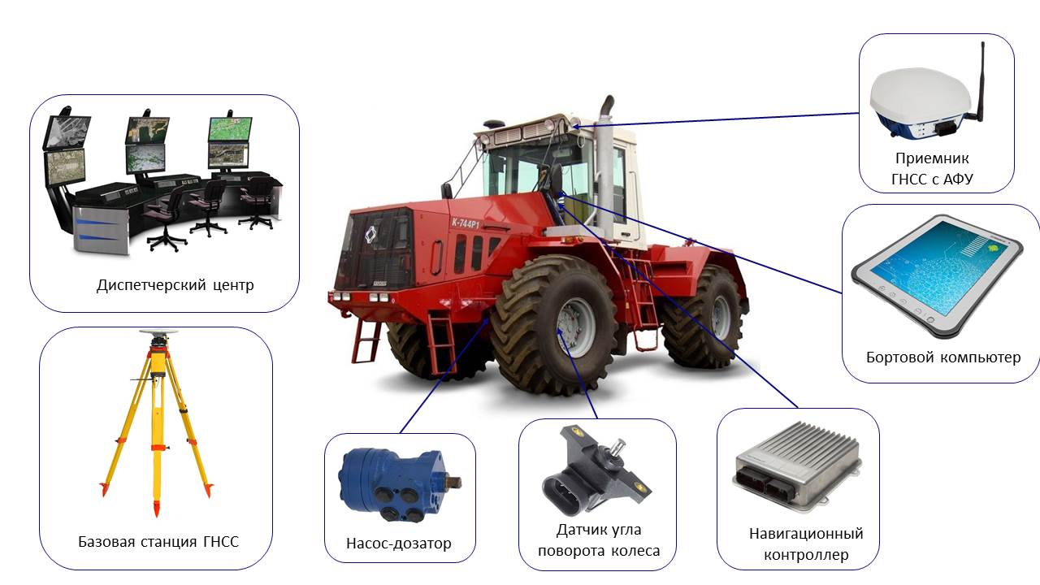
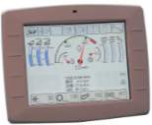

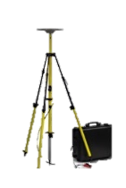
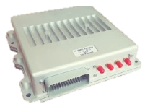

Аппаратно-программный комплекс автоматизированного
управления сельскохозяйственной техникой
Навигационно-связной аппаратно-программный комплекс автоматизированного управления направлением движения сельскохозяйственной техники (с высокой точностью до 2,5 см) с использованием систем позиционирования ГЛОНАСС, GPS, Галилео, SBAS, PPP, RTK, комбинированных с ИНС. Данная работа проводится в рамках ОКР «Поле-мониторинг» (ФЦП «Поддержание, развитие и использование системы ГЛОНАСС на 2012-2020 годы»).
Приемник ГНСС
Диспетчерский центр
Бортовой компьютер
Базовая станция ГНСС
Датчик угла поворота колес
Насос-дозатор
Навигационный контроллер

Slide 12
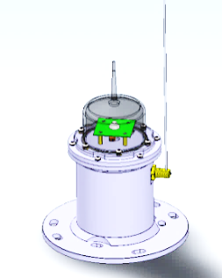
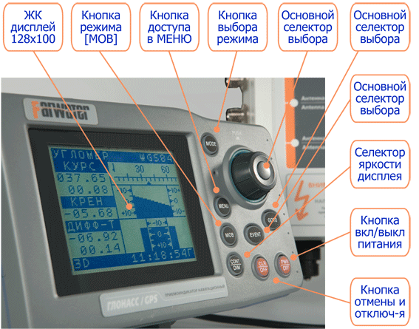
Аппаратно-программный комплекс для навигационно-информационной системы
НАЗНАЧЕНИЕ АППАРАТНО-ПРОГРАММНОГО КОМПЛЕКСА
Применение в качестве навигационной аппаратуры морского, речного транспорта, а также в системах и средствах навигационного обеспечения безопасности движения судов (СНО).
Блоки АИС-БУЙ
Судовые комплексы КОМПАС-СМАРТ
Комплекс КОМПАС-СМАРТ-1 (ИЛТА.464425.006)
Комплекс радионавигационный внешний вид БИУ и описание органов управления определения пространственной ориентации потребителей L1.
Комплекс КОМПАС-СМАРТ-2 (ИЛТА.464425.007)
Комплекс радионавигационный определения пространственной ориентации потребителей L1/L2.
Блок АИС-БУЙ-2
ИЛТА.464425.005
навигационно-связной
Блок АИС-БУЙ-1
ИЛТА.464425.004 навигационно-светотехнический
Блоки, предназначенные для установки на плавучие ограждения (буи, бакены)
Комплексы радионавигационный определения пространственной ориентации предназначенные для установки на суднах

Slide 13
СПАСИБО ЗА ВНИМАНИЕ

Slide 14
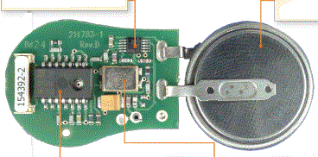


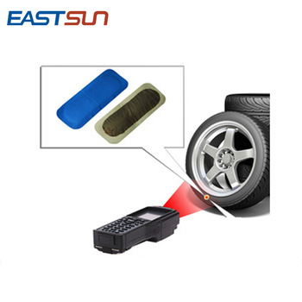





«Умная» шина
Радиопередатчик
Литиевый элемент питания
Основой аппаратно-программного комплекса являются маркировочные метки, вмонтированные в шины.
В зависимости от применяемой технологии метки (NB или RFID), информация с них может быть снята специализированным считывателем (мобильным или стационарным), либо передана на сотовые вышки мобильной связи, откуда будет передана в Интернет на сервера системы.
Пользователи получают конечный интерфейс взаимодействия с системой в виде Web-интерфейса и Android-приложения.
Датчик давления (или датчик температуры, ускорения, положения)
Чип для управления
NB-IoT
Сотовые вышки связи
Метка с датчиком
Шина
Серверная часть
Рабочие станции пользователей
UHF RFID
UHF RFID считыватели

Slide 15
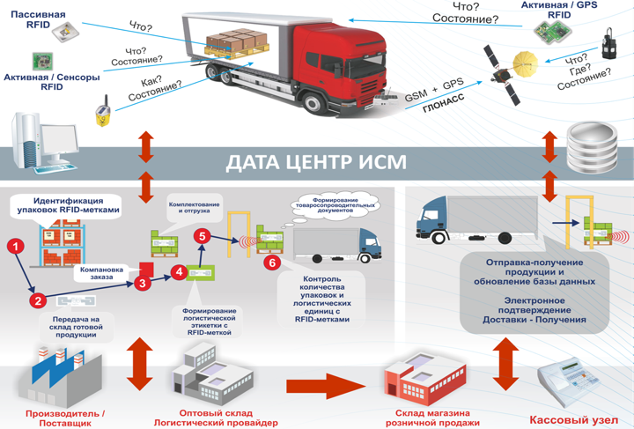
Навигационно-информационная платформа мониторинга товарных потоков (НИП МТП)
Задачи:
Защита потребителей от поддельной продукции
Защита законных прав легальных производителей и импортеров товаров
Увеличение доходов бюджета
Повышение эффективности работы контролирующих органов в сфере потребительского рынка
Переход на автоматизированную обработку товарных потоков
ДАТА ЦЕНТР НИП МТП

